Slide 1
ALPHA
Acquisizione Locale di Parametri con
Hardware Avanzato
Alessio Tommasi
Mirko Gelsomini
Massimo Coluzzi
Computer Science
C10936
2025
ESAM
08/09/2025
Notes:
Buongiorno a tutti,
mi chiamo Alessio e sono uno studente Master in Computer Science.
Oggi Ho il piacere di presentarvi ALPHA.
Un progetto di tesi creato in collaborazione con ESAM

Slide 2
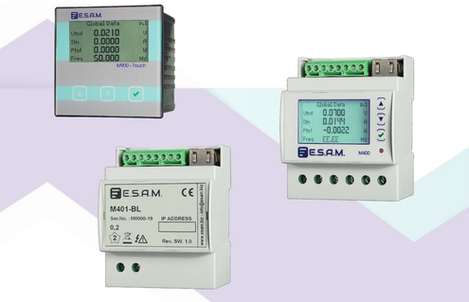
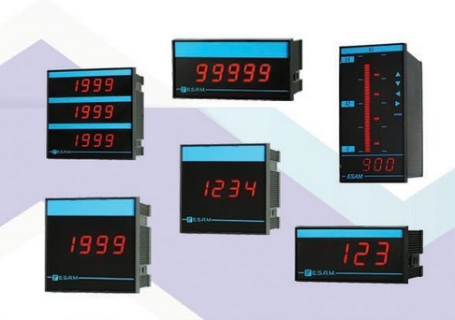
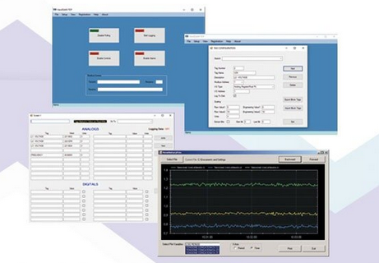
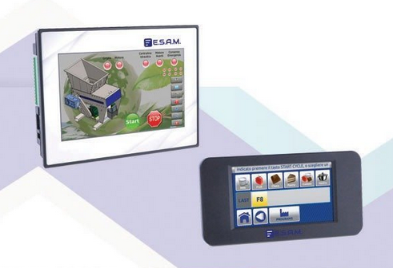
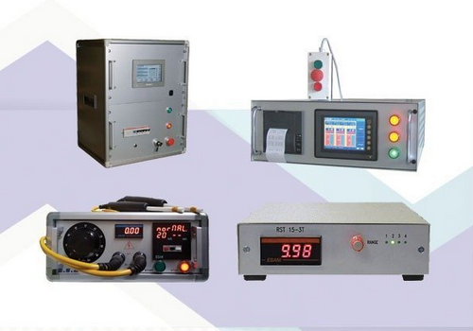
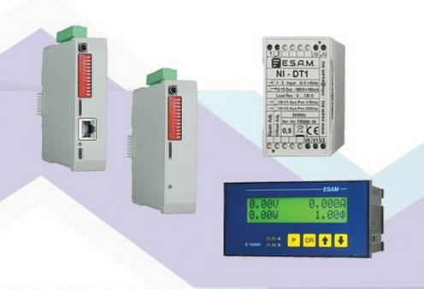

Azienda
Notes:
Buongiorno a tutti,
mi chiamo Alessio e sono uno studente Master in Computer Science.
Oggi Ho il piacere di presentarvi ALPHA.
Un progetto di tesi creato in collaborazione con ESAM
...
(Un) azienda italiana con oltre quarant’anni di esperienza nell automazione industriale, nota per lo sviluppo di soluzioni su misura per aziende e professionisti del settore... .

Slide 3

Prodotti
Notes:
(Un) azienda italiana con oltre quarant’anni di esperienza nell automazione industriale, nota per lo sviluppo di soluzioni su misura per aziende e professionisti del settore... .
...
Il suo operato si concentra sullo sviluppo di hardware all’avanguardia per l’acquisizione di segnali di varia natura — come tensione, corrente e sensori analogici — garantendo elevata precisione e affidabilità.

Slide 4
Obbiettivi
Notes:
...
Il suo operato si concentra sullo sviluppo di hardware all’avanguardia per l’acquisizione di segnali di varia natura — come tensione, corrente e sensori analogici — garantendo elevata precisione e affidabilità.
...
L’attenzione costante all’innovazione ha spinto l’azienda a porsi un ulteriore obiettivo: semplificare l’interazione tra l’uomo macchina, applicando le piu moderne tecnologine in una contesto industriale.
Da questa esigenza ha preso forma l’idea di Alfa, una soluzione pensata per migliorare l’esperienza utente senza compromessi.

Slide 5

Compatibilità’
Notes:
L’attenzione costante all’innovazione ha spinto l’azienda a porsi un ulteriore obiettivo: semplificare l’interazione tra l’uomo macchina, applicando le piu moderne tecnologine in una contesto industriale.
Da questa esigenza ha preso forma l’idea di Alfa, una soluzione pensata per migliorare l’esperienza utente senza compromessi.
...
Tra le sue principali caratteristiche spicca l’approccio cross-platform, che consente di usufruire dello stesso servizio da qualsiasi dispositivo, indipendentemente dal sistema operativo o dalla postazione utilizzata.

Slide 6

Compatibilità’
Notes:
Tra le sue principali caratteristiche spicca l’approccio cross-platform, che consente di usufruire dello stesso servizio da qualsiasi dispositivo, indipendentemente dal sistema operativo o dalla postazione utilizzata.
...
Alfa è stato sviluppato sfruttando appieno le potenzialità del microcontrollore ESP32:
grazie al modulo Wi-Fi integrato, il sistema può essere connesso a reti esistenti, oppure operare in modalità stand-alone creando una propria rete, comportandosi dunque come un vero e proprio access point.
Questa flessibilità lo rende facilmente integrabile in contesti industriali anche privi di infrastrutture di rete.

Slide 7

Compatibilità’
Notes:
Alfa è stato sviluppato sfruttando appieno le potenzialità del microcontrollore ESP32:
grazie al modulo Wi-Fi integrato, il sistema può essere connesso a reti esistenti, oppure operare in modalità stand-alone creando una propria rete, comportandosi dunque come un vero e proprio access point.
Questa flessibilità lo rende facilmente integrabile in contesti industriali anche privi di infrastrutture di rete.
...
Una volta selezionata la modalità di connettività desiderata,
Alfa si comporta come un web server, generando dinamicamente pagine web a cui l’utente può accedere tramite un comune browser per usufruire di tutte le funzionalità offerte dal sistema.

Slide 8

Compatibilità’
Notes:
Una volta selezionata la modalità di connettività desiderata,
Alfa si comporta come un web server, generando dinamicamente pagine web a cui l’utente può accedere tramite un comune browser per usufruire di tutte le funzionalità offerte dal sistema.
...
È importante sottolineare che il sistema non richiede alcuna connessione a Internet per funzionare: l’accesso all’interfaccia avviene completamente in locale, rendendo possibile l’interazione con il dispositivo anche in ambienti isolati.

Slide 9
Obbiettivi
Notes:
È importante sottolineare che il sistema non richiede alcuna connessione a Internet per funzionare: l’accesso all’interfaccia avviene completamente in locale, rendendo possibile l’interazione con il dispositivo anche in ambienti isolati
....
Questa caratteristica garantisce piena autonomia operativa e rappresenta il punto di partenza per uno degli aspetti fondamentali del sistema: la sicurezza.
In contesti industriali, dove la protezione delle informazioni e la continuità del servizio sono elementi critici, la possibilità di operare in modo isolato costituisce un vantaggio significativo.
-Sicurezza:
Approccio di mantenere AP con una rete separata e focalizzatro in tal merito.
Per avere un sistema stand alone indipendente e robusto sotto ogni tipo di possibile attacco e limitarne al minimo i malfunzionamenti
-Compatibilita: Comunicazione Con protocolli industriali leader nel settore
Alta gamma di tipologie di segnali rilevabili con poco hardwere
-utilizzo risorse Limitate!
Il tutto deve essere contenuto in microcontrolori con risorse sia in termini di memoria che consumo elettrico il piu limitato possibile

Slide 10

Sicurezza
Notes:
Questa caratteristica garantisce piena autonomia operativa e rappresenta il punto di partenza per uno degli aspetti fondamentali del sistema: la sicurezza.
....
In contesti industriali, dove la protezione delle informazioni e la continuità del servizio sono elementi essenziali, la possibilità di operare in modo isolato rappresenta un vantaggio strategico.
L’obiettivo è quello di offrire un comportamento stand-alone, indipendente e stabile, capace di resistere a eventuali interferenze esterne e di ridurre al minimo i malfunzionamenti, anche nei contesti operativi più esigenti.

Slide 11

Ecosistema
Notes:
L’obiettivo è quello di offrire un comportamento stand-alone, indipendente e stabile, capace di resistere a eventuali interferenze esterne e di ridurre al minimo i malfunzionamenti, anche nei contesti operativi più esigenti.
....
Tale affidabilità si accompagna a un’elevata compatibilità, resa possibile dall’adozione di protocolli industriali leader del settore,

Slide 12
Ecosistema
Notes:
Tale affidabilità si accompagna a un’elevata compatibilità, resa possibile dall’adozione di protocolli industriali leader del settore,
....
Come modbus e i2c
che consentono un’integrazione fluida all’interno di ecosistemi già esistenti.

Slide 13

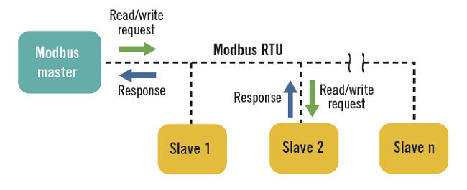
Ecosistema
Notes:
Tale affidabilità si accompagna a un’elevata compatibilità, resa possibile dall’adozione di protocolli industriali leader del settore,
Come modbus e i2c
che consentono un’integrazione fluida all’interno di ecosistemi già esistenti.
....
Modbus sviluppato nel 1979 dalla società Modicon nasce con l’obiettivo di semplificare e standardizzare la comunicazione tra PLC e dispositivi periferici.
Si basa su un’architettura master/slave in cui
Il master invia periodicamente richieste codificate, e ciascuno slave risponde restituendo i dati richiesti oppure confermando l’azione eseguita.

Slide 14



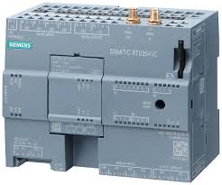
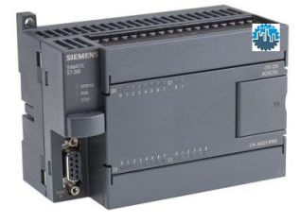
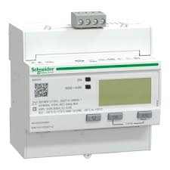
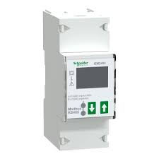
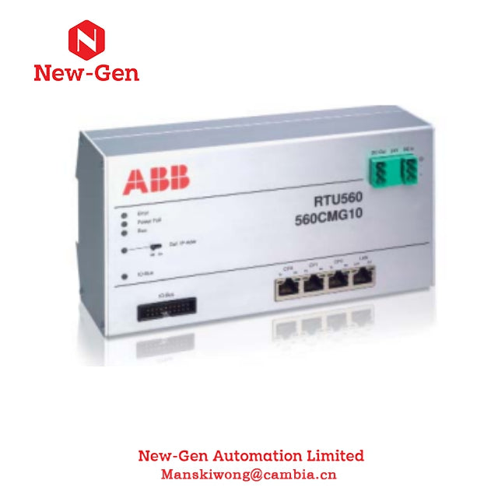
Ecosistema
Notes:
Modbus sviluppato nel 1979 dalla società Modicon nasce con l’obiettivo di semplificare e standardizzare la comunicazione tra PLC e dispositivi periferici.
Si basa su un’architettura master/slave in cui
Il master invia periodicamente richieste codificate, e ciascuno slave risponde restituendo i dati richiesti oppure confermando l’azione eseguita.
....
Con un singolo dispositivo ALFA è dunque possibile interrogare, oltre a tutti i dispositivi ESAM, anche apparati prodotti da aziende leader nei più disparati ambiti industriali,
come i PLC di Siemens, i contatori di energia di Schneider Electric e i sistemi di controllo remoto di ABB.
I dati acquisiti da questi dispositivi possono essere esportati in un comodo formato CSV,
permettendo così un'analisi approfondita facilmente accessibile da qualsiasi PC o tablet, senza necessità di software proprietari o strumenti complessi.

Slide 15
Precisione
Notes:
I dati acquisiti da questi dispositivi possono essere esportati in un comodo formato CSV,
permettendo così un'analisi approfondita facilmente accessibile da qualsiasi PC o tablet, senza necessità di software proprietari o strumenti complessi.
....
ALFA rimane inoltre fedele ad uno dei principi cardine di ESAM ovvero la precisione

Slide 16

Precisione
Notes:
ALFA rimane inoltre fedele ad uno dei principi cardine di ESAM ovvero la precisione....
....
Per questo motivo, anziché utilizzare l’ADC interno dell’ESP32, si è scelto di integrare un convertitore esterno ADS1115 a 16 bit, collegato via I²C.

Slide 17
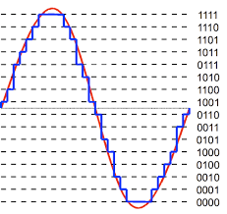
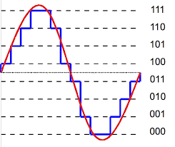
Precisione
Notes:
ALFA rimane inoltre fedele ad uno dei principi cardine di ESAM ovvero la precisione.
Per questo motivo, anziché utilizzare il convertitore analogico digitale interno dell’ESP32 a 12 bit, si è scelto di integrare un convertitore esternoa 16 bit.
....
Come mostrato in questo esempio pratico, un solo bit di differenza incide enormemente sulla precisione.
Nella slide, e’ mostrata la differenza tra 3 a 4 bit ovvero si passa da 8 a 16 livelli; nella realtà del nostro progetto si passa da 4096 livelli a ben oltre 65k distribuiti sull ampiezza massima del segnale.

Slide 18

Versatilità
Notes:
Come mostrato in questo esempio pratico, un solo bit di differenza incide enormemente sulla precisione.
Nella slide, e’ mostrata la differenza tra 3 a 4 bit ovvero si passa da 8 a 16 livelli; nella realtà del nostro progetto si passa da 4096 livelli a ben oltre 65k distribuiti sull ampiezza massima del segnale.
....
Un ulteriore Sfida che si e presentata è, stata quella di aquisire un ampia varieta di segnali, con un singolo ingresso disponibile per il convertitore.

Slide 19
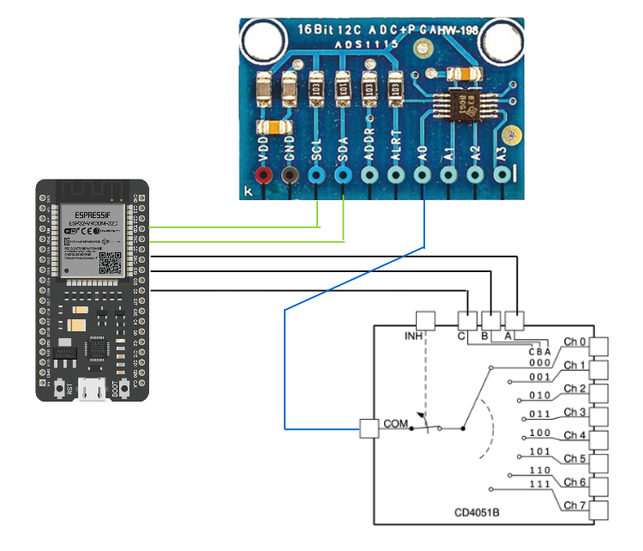
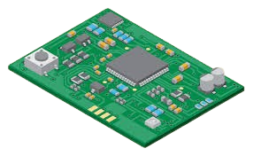
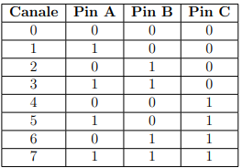
Versatilità
Notes:
Un ulteriore Sfida che si e presentata è, stata quella di aquisire un ampia varieta di segnali.
....
Per limitare al minimo le risorse hardware necessarie, è stato utilizzato un multiplexer con una codifica a 3 bit.
In questa slide possiamo osservare il funzionamento generale e la relativa tabella di verità.
Con 3 pin dell'ESP32 selezioniamo il segnale desiderato e lo connettiamo all AD.
Che si occuperà di processarlo nel modo adeguato.
-utilizzo risorse Limitate!
Il tutto deve essere contenuto in microcontrolori con risorse sia in termini di memoria che consumo elettrico il piu limitato possibile

Slide 20

Progetto
Notes:
Un ulteriore Sfida che si e presentata è, stata quella di aquisire un ampia varieta di segnali.
Per limitare al minimo le risorse hardware necessarie, è stato utilizzato un multiplexer con una codifica a 3 bit.
In questa slide possiamo osservare il funzionamento generale e la relativa tabella di verità.
Con 3 pin dell'ESP32 selezioniamo il segnale desiderato e lo connettiamo all AD.
Che si occuperà di processarlo nel modo adeguato.
....
Passiamo ora alla definizione di un punto di partenza del progetto:

Slide 21
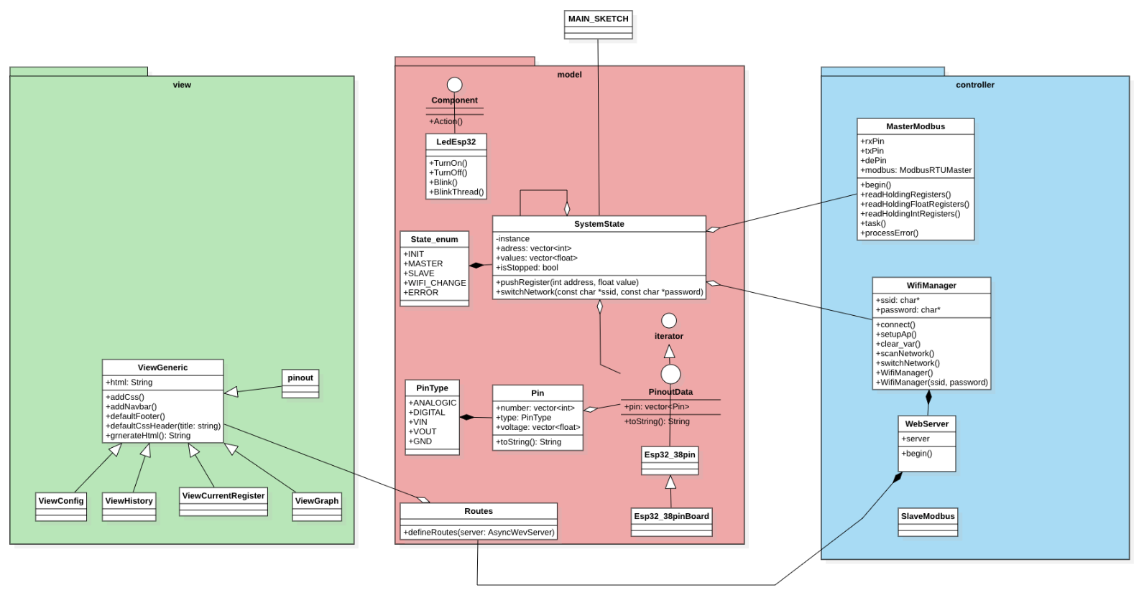
Progetto
Notes:
Passiamo ora alla definizione di un punto di partenza del progetto:
....
L'azienda si è occupata della progettazione e della creazione dell'hardware,
definendo gli obiettivi e stabilendo un piano di lavoro.
Mi ha fornito un supporto e una formazione costante e accurata,
oltre a eseguire i test per verificare l'accuratezza del progetto.
-utilizzo risorse Limitate!
Il tutto deve essere contenuto in microcontrolori con risorse sia in termini di memoria che consumo elettrico il piu limitato possibile
Magari acenna a consumi

Slide 22
Progetto
Notes:
L'azienda si è occupata della progettazione e della creazione dell'hardware,
definendo gli obiettivi e stabilendo un piano di lavoro.
Mi ha fornito un supporto e una formazione costante e accurata,
oltre a eseguire i test per verificare l'accuratezza del progetto.
....
iL SUPPORTO ECCELLENTIMI HA PERMESSODI CONCENTRARMI SULLACREAZIONE DI UN FRAMEWORK Semplice, versatile e ... Che implemente le migliori tecniche di progettazion imparat in questi anni accademici.
-utilizzo risorse Limitate!
Il tutto deve essere contenuto in microcontrolori con risorse sia in termini di memoria che consumo elettrico il piu limitato possibile
Magari acenna a consumi

Slide 23
Materiale
Notes:
L’attenzione costante all’innovazione ha spinto l’azienda a porsi un ulteriore obiettivo: semplificare l’interazione tra l’uomo macchina, applicando le piu moderne tecnologine in una contesto industriale.
Da questa esigenza ha preso forma l’idea di Alfa, una soluzione pensata per migliorare l’esperienza utente senza compromessi.
...
Tra le sue principali caratteristiche spicca l’approccio cross-platform, che consente di usufruire dello stesso servizio da qualsiasi dispositivo, indipendentemente dal sistema operativo o dalla postazione utilizzata.
-Sicurezza
-Compatibilita: Comunicazione Con protocolli industriali leader nel settore
Alta gamma di tipologie di segnali rilevabili con poco hardwere
-utilizzo risorse Limitate!
Il tutto deve essere contenuto in microcontrolori con risorse sia in termini di memoria che consumo elettrico il piu limitato possibile

Slide 24
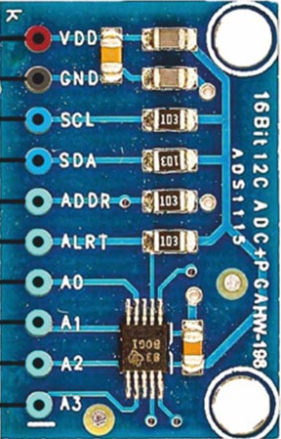
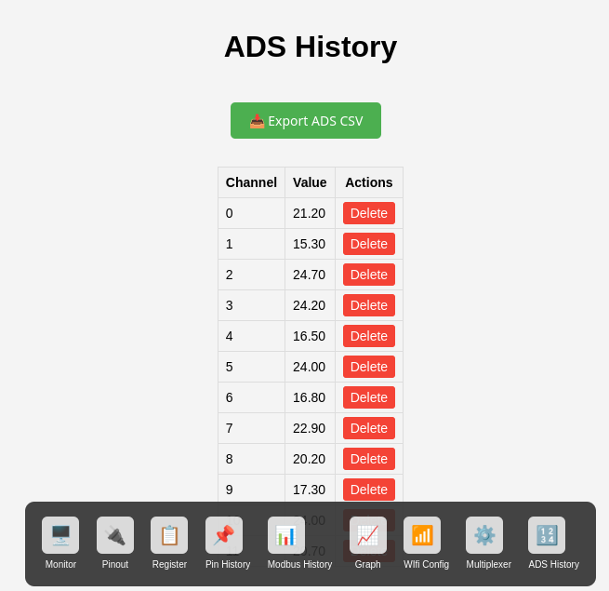
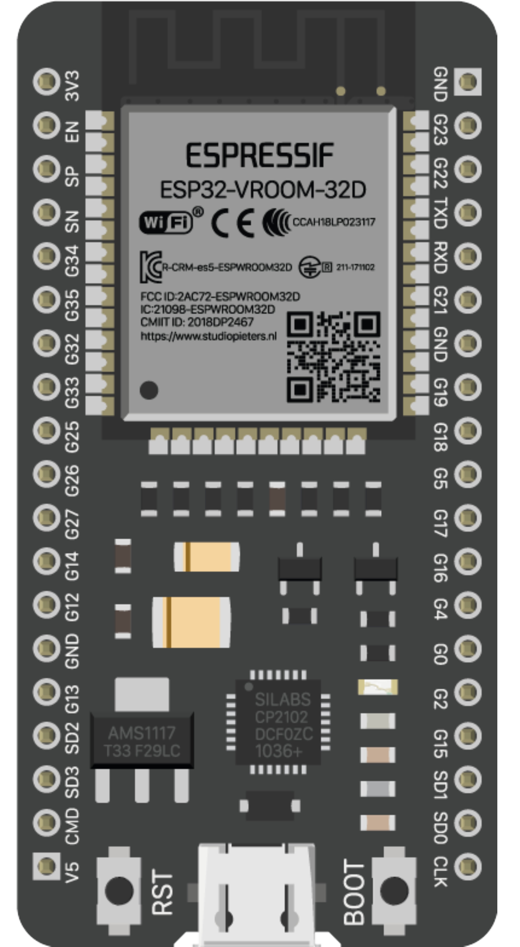
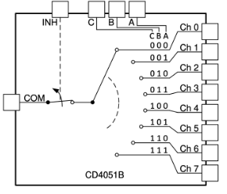


Agenda
Notes:
.
Alla seguente pagina e’ disponibile un formato testuale delle registrazioni effettuate.

Slide 25
UML

Slide 26



Grazie per l attenzione
alessiotommasi.com
AlessioTommasi-supsi
alessio.tommasi@student.supsi.ch
Notes:
Siamo dunque giunti al termine di questa presentazione.
Desidero ringraziare tutti i presenti per la cortese attenzione.
Per qualsiasi ulteriore chiarimento o approfondimento, lascio a vostra disposizione i miei contatti.
Ora, resto a completa disposizione per rispondere a eventuali domande nel tempo che ci rimane.
Vi auguro una buona giornata!

